Slide 1

Марина Павленко. «Русалонька із 7-В, або Прокляття роду Кулаківських».
Роздуми про сенс людського життя, моральний вибір кожного.
Me
THELMA
Broter
Sister

Slide 2
Життя - це...
.
.
.
.
Завдання: доповнити квітку життя
Me
THELMA
Broter
Sister

Slide 3
Родинне дерево
Кулаківських
Васюня
Me
Broter
Вадим

Slide 4
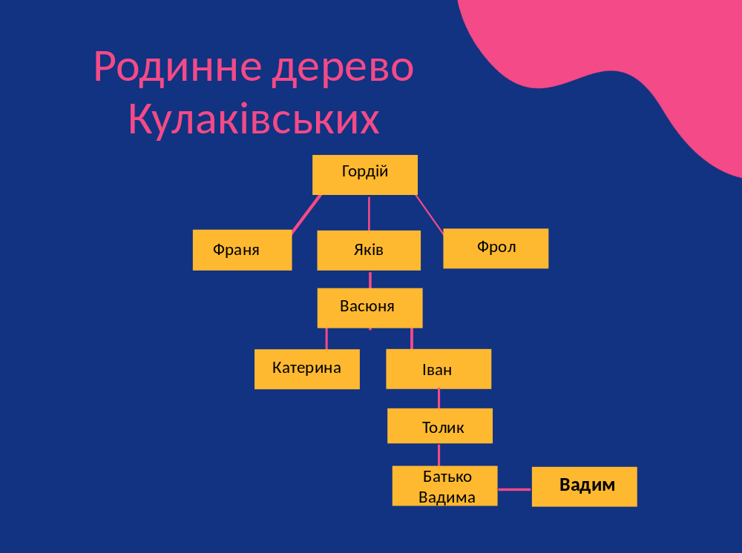
Me
THELMA
Broter
Sister

Slide 5
Шляхи виходу зі складної ситуації
.
.
.
.
.
.
.
.
Me
THELMA
Broter
Sister

Slide 6
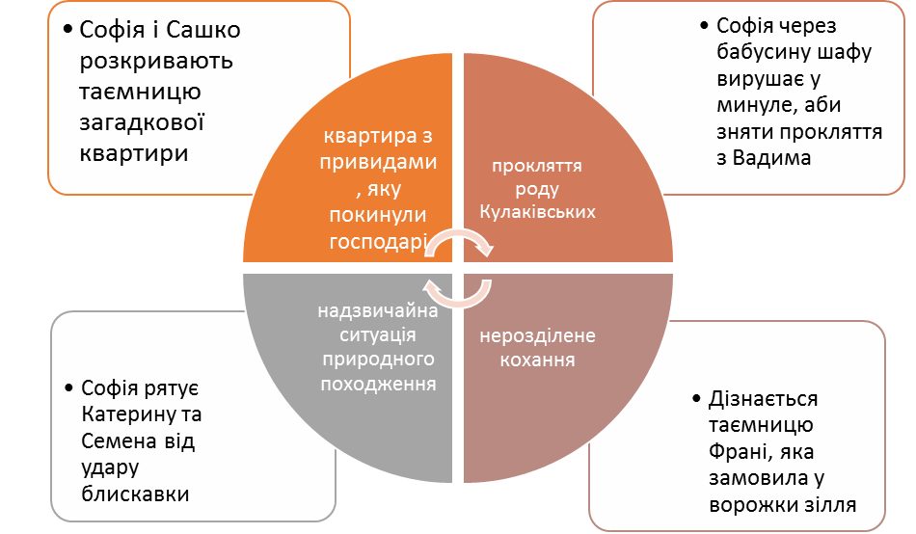
Шляхи виходу зі складної ситуації
Me
THELMA
Broter
Sister

Slide 7
Проблеми, які постають у творі Марини Павленко
.
.
.
Me
THELMA
Broter
Sister

Slide 8
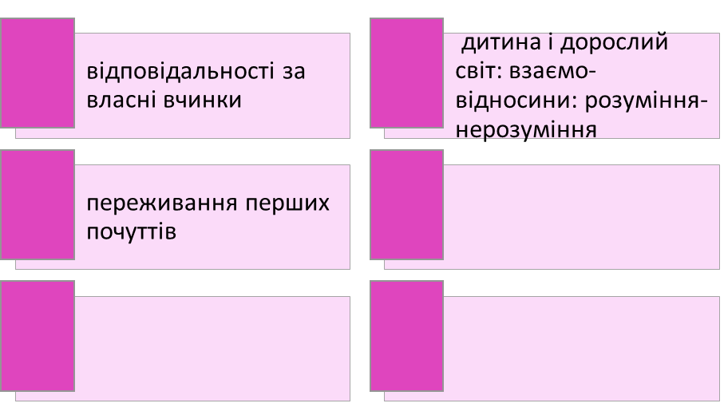
Проблеми, які постають у творі Марини Павленко
родова пам’ять
Me
підлітки та сім’я
матеріальні статки та духовні цінності
THELMA
Broter
Sister

Slide 9
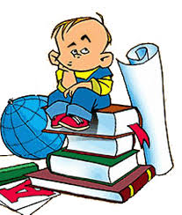
Домашнє завдання
«Інтерв’ю з автором Русалоньки (власні запитання)»
Me

